Slide 1
Roboty – teória
Kirchhoffove zákony

Slide 2
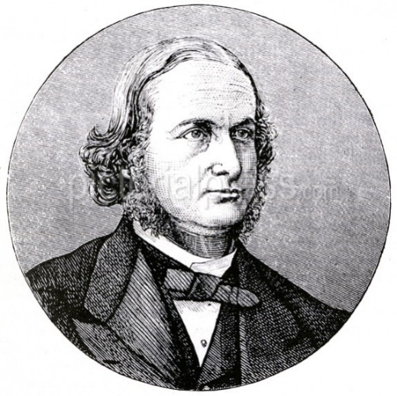
Kirchhoffove zákony
V roku 1845 definoval nemecký fyzik Gustav Kirchhoff súbor pravidiel alebo zákonov, ktoré sa definujú princípy zachovania náboja a energie v elektrických obvodoch.
Prvý Kirchhoffov zákon opisuje zákon zachovania elektrického náboja.
Druhý Kirchoffov zákon formuluje pre elektrické obvody zákon zachovania energie

Slide 3
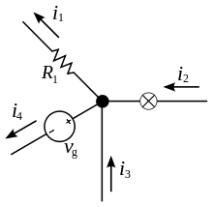
Prvý Kirchhoffov zákon
Prvý Kirchhoffov zákon (zákon o prúdoch a uzloch) hovorí, že „Súčet prúdov vstupujúcich do uzla sa rovná súčtu prúdov z uzla vystupujúcich.“
Prúd, ktorý vstupuje do akéhokoľvek uzla, sa rovná aktuálnemu prúdu, ktorý opúšťa tento uzol.
i₂ + i₃ = i₁ + i₄

Slide 4
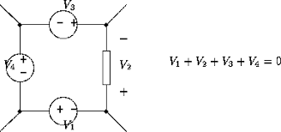
Druhý Kirchhoffov zákon
Druhý Kirchoffov zákon formuluje pre elektrické obvody zákon zachovania energie a hovorí, že „Súčet úbytkov napätia na spotrebičoch sa v uzavretej časti obvodu (slučke) rovná súčtu elektromotorických napätí zdrojov v tejto časti obvodu.“

